Slide 1
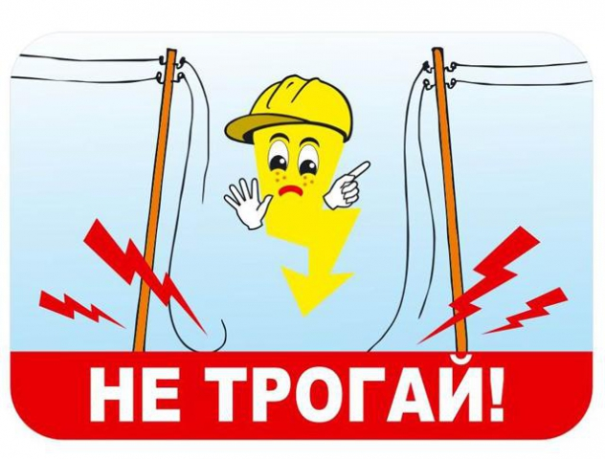
электробезопасность школьников.
ПО ЮЗЭС филиал ПАО «МРСК Юга»-»Ростовэнерго

Slide 2
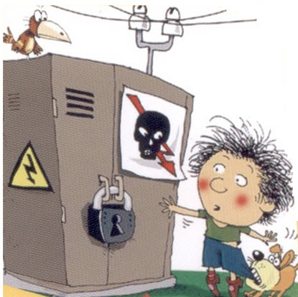
Ребята! Вы хорошо знаете, какую важную роль играет электроэнергия в нашей жизни. Она дает нам свет, тепло, приводит в движение различные механизмы, облегчающие труд человека. Электроэнергия заняла настолько прочное место в нашей жизни, что сейчас обойтись без нее просто невозможно. Она наш незаменимый помощник. Но, оказывая огромную помощь людям, электроэнергия таит в себе смертельную опасность для тех, кто не знает или пренебрегает правилами электробезопасности, обращения с бытовыми приборами, нарушает правила поведения вблизи энергообъектов. Опасность для жизни человека представляют любые электроустановки.
ВНИМАНИЕ! ЭЛЕКТРИЧЕСТВО ОПАСНО!

Slide 3
Насколько опасно электричество?
Электроприборы, которыми вы пользуетесь дома и в школе, электрические сети и подстанции, мимо которых вы проходите во дворе и на улице, при нормальной работе безопасны. Энергетики позаботились о том, чтобы исключить случайное прикосновение к токоведущим частям. Все электроустановки имеют ограждение, предупреждающие знаки и плакаты безопасности и закрыты на замок. Однако при различных повреждениях изоляции, обрыве проводов, подъеме на опоры, проникновении в подстанции и электрические щитки возникает реальная угроза для жизни.
Величина тока тем больше, чем выше напряжение, под которым оказался человек.
Безопасным считается напряжение 12 вольт. Наибольшее распространение в промышленности и сельском хозяйстве и быту получили электрические сети напряжением 220 и 380 вольт: первое — для освещения и бытовых приборов, второе — для трехфазных электродвигателей машин и механизмов. Это напряжение экономически выгодно, но очень опасно для человека.

Slide 4
Правила обращения с электричеством в быту
1. Нельзя пользоваться электроприборами без разрешения взрослых.
2. Вы не должны самостоятельно заменять электролампы и предохранители, производить ремонт электропроводки и бытовых приборов, открывать задние крышки телевизоров и радиоприемников, устанавливать звонки, выключатели и штепсельные розетки. Пусть это сделают взрослые или специалист-электрик.
3. Нельзя пользоваться выключателями, штепсельными розетками, вилками, кнопками звонков с разбитыми крышками, а также бытовыми приборами с поврежденными, обуглившимися и перекрученными шнурами. И не проходите мимо подобных фактов, тем более не разбивайте из озорства крышки выключателей, звонков, штепсельных розеток, повреждая электропроводку. Тем самым вы совершаете проступок, равный преступлению, так как это может привести к гибели людей.
4. Нельзя пользоваться неисправными электроприборами. Если из телевизора, холодильника или пылесоса пахнет горелой резиной, если видны искры — надо немедленно отключить прибор от сети и рассказать о неисправном приборе взрослым.
5. Выключая электроприбор, нельзя тянуть за шнур. Надо взяться за штепсель и плавно вынуть его из розетки.
6. Помните: электричество не терпит соседства с водой (чтобы не получить удар током, нельзя касаться включенных электроприборов мокрыми руками или протирать электроприборы влажной тряпкой).

Slide 5
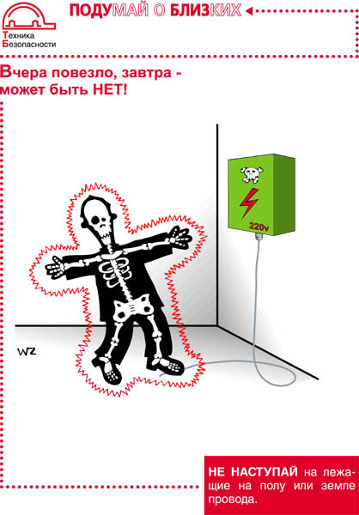
Как воздействует электрический ток на организм человека?
Опасность электрического тока состоит в том, что без специальных приборов невозможно почувствовать, находится ли данная часть электроустановки под напряжением или нет: электричество не имеет вкуса, запаха и действует бесшумно. Поэтому люди часто не осознают имеющейся опасности и не принимают необходимых защитных мер.
Человек, коснувшись токоведущих частей электроустановок
и неизолированных проводов, находящихся под напряжением,
оказывается включенным в электрическую цепь. Под
воздействием напряжения через его тело протекает
электрический ток, который нарушает нормальную работу
организма. Наиболее неблагоприятный исход поражения будет
в случаях, когда прикосновение произошло влажными руками в сыром или жарком помещении. Кроме того, имеет значение, какой путь проходит ток в теле человека, касается ли он сердца, грудной клетки, головного и спинного мозга.
Непосредственными причинами смерти человека, пораженного электрическим током, является прекращение работы сердца, остановка дыхания вследствие паралича мышц грудной клетки и электрический шок.

Slide 6
Почему поражения электрическим током относятся к самым тяжелым видам травм?
Поражения электрическим током — одни из самых тяжелых видов травм. Тело человека на 80% состоит из воды. А она хорошо проводит ток. Повреждения от электрического тока определяются силой тока и длительностью его воздействия. Чем меньше сопротивление человеческого тела, тем выше ток. Сопротивление уменьшается под действием следующих факторов:
• высокое напряжение;
• влажность кожи;
• длительное время воздействия;
• понижение парциального давления кислорода в воздухе: в горах, в плохо проветриваемых помещениях человек становится существенно более уязвим;
• повышение содержания углекислого газа в воздухе;
• высокая температура воздуха;
• беспечность, психическая неподготовленность к возможному электрическому удару.
Больше всего от действия электрического тока страдает центральная нервная система. Из-за ее повреждения нарушается дыхание и сердечная деятельность.
Электроожоги излечиваются значительно труднее обычных термических. Некоторые последствия электротравмы могут проявиться через несколько часов, дней, месяцев. Пострадавший должен длительное время жить в «щадящем» режиме и находиться под наблюдением специалистов.

Slide 7
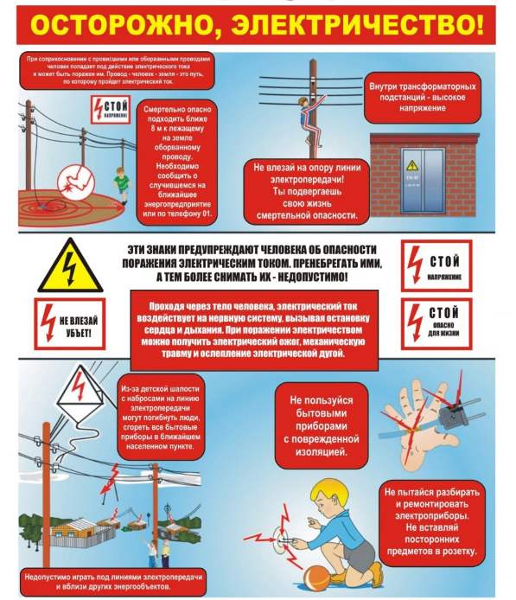
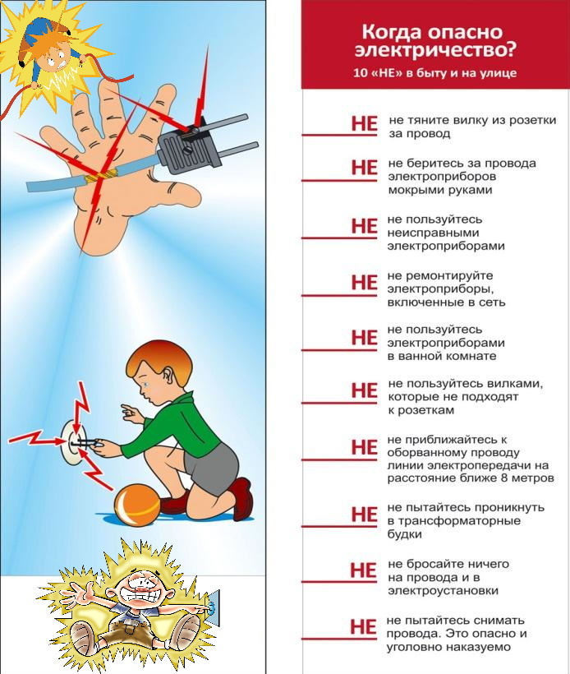

Slide 8
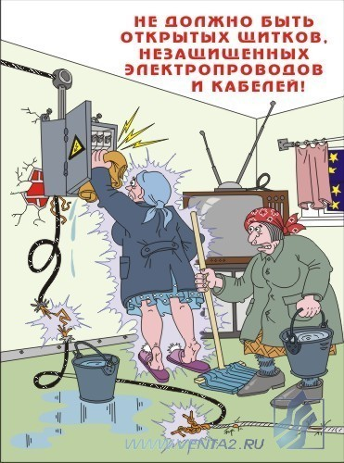
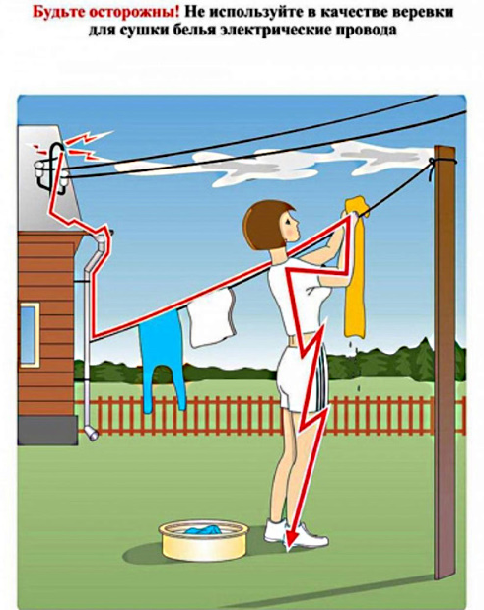
Электробезопасность дома и на улице

Slide 9
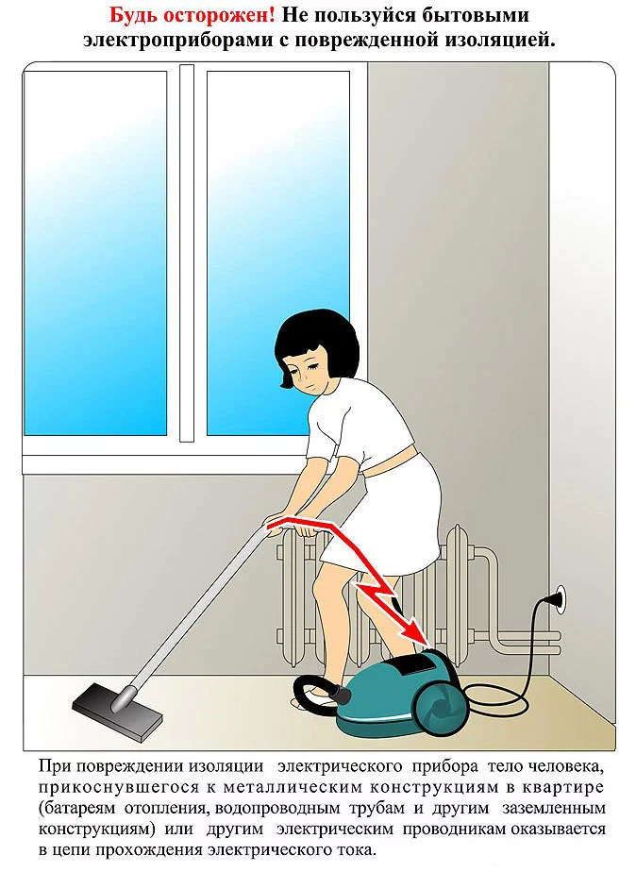
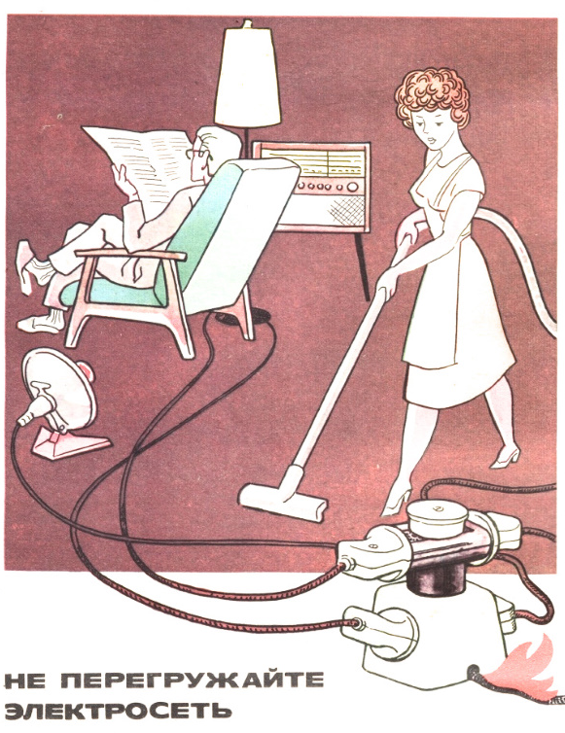
Электробезопасность дома и на улице

Slide 10
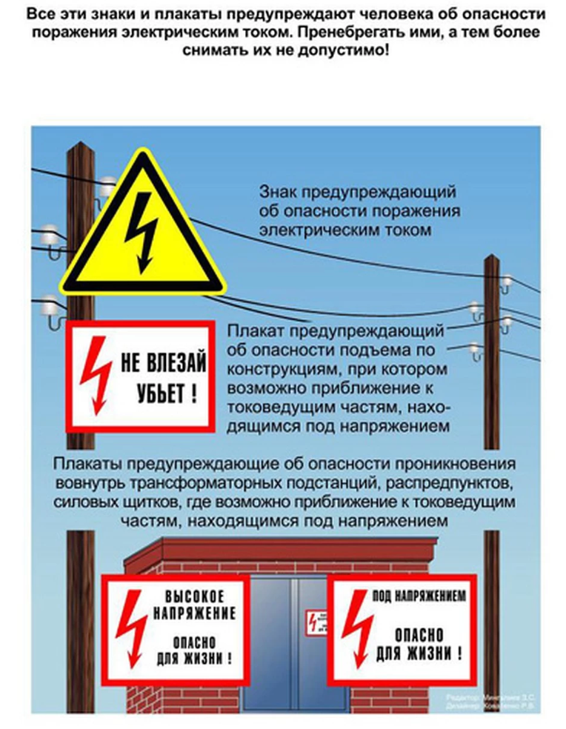

Slide 11
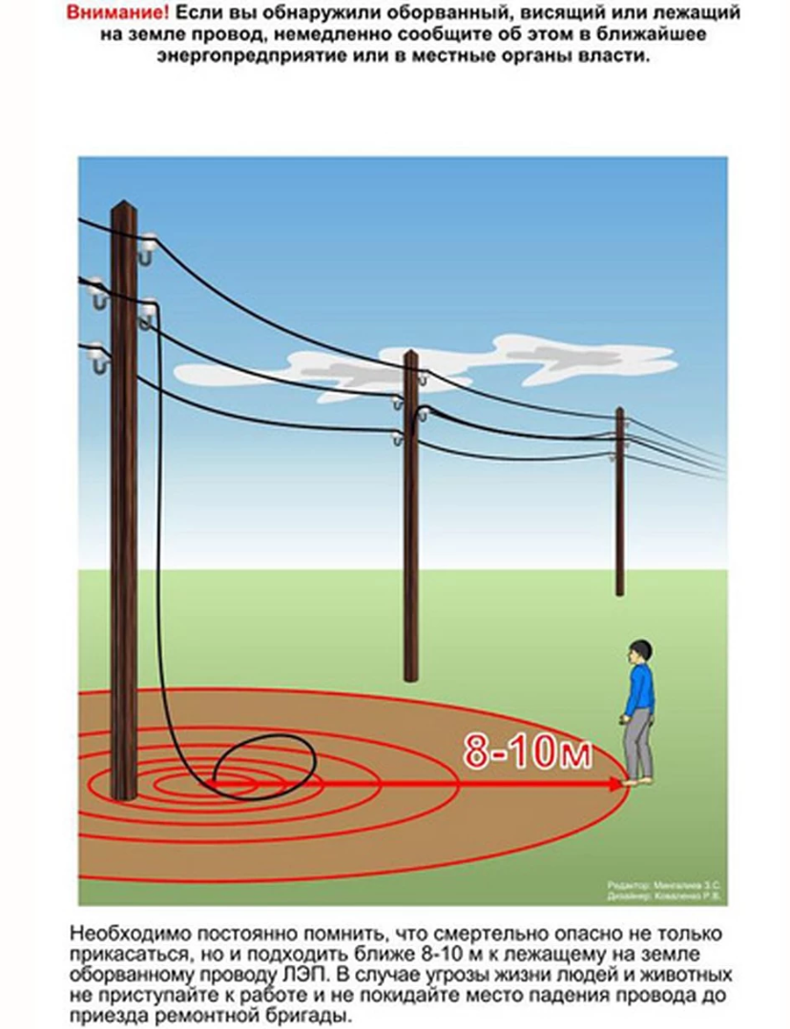
Что такое шаговое напряжение?
Удар током можно получить и в нескольких метрах от оборванного, лежащего на земле или провисшего провода, за счет шагового напряжения. Поэтому давайте договоримся любой провод или электроприбор считать находящимся под напряжением! Даже если до тебя его трогали два десятка человек. А вдруг именно в тот момент, когда ты взял в руки провод, кто-то за несколько километров от тебя включил рубильник или нажал на выключатель!
Если все же человек попал в зону «»шагового напряжения нельзя отрывать подошвы от поверхности земли. Передвигаться следует в сторону удаления от провода «гусиным шагом» — пятка шагающей ноги, не отрываясь от земли, приставляется к носку другой ноги. Запомните, увидев оборванный провод, лежащий на земле, ни в коем случае не приближайтесь к нему на расстояние ближе 8 метров.

Slide 12
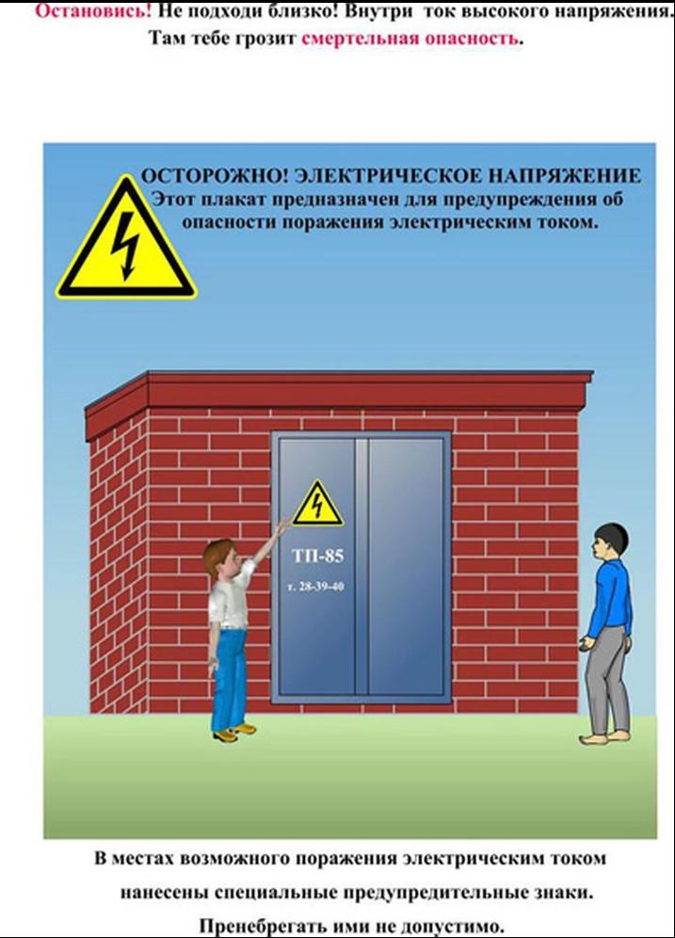
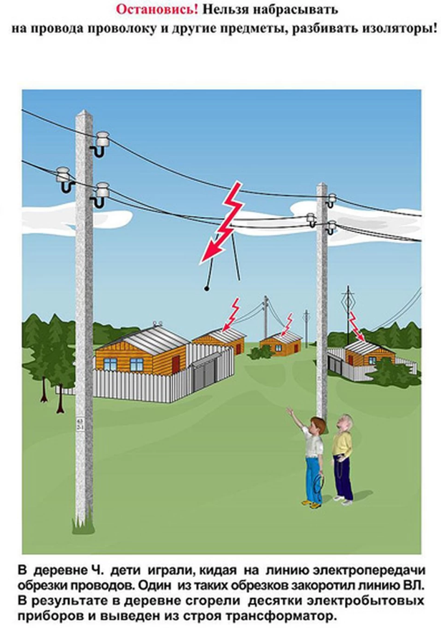

Slide 13
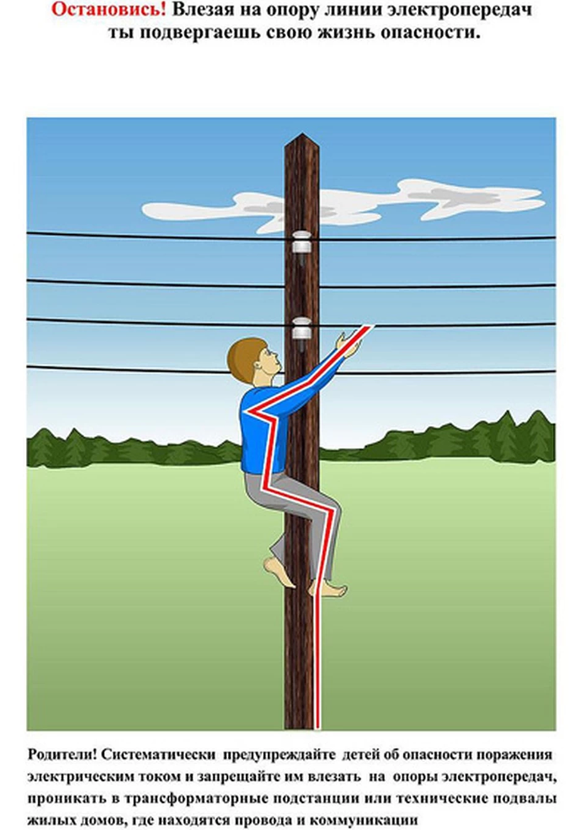
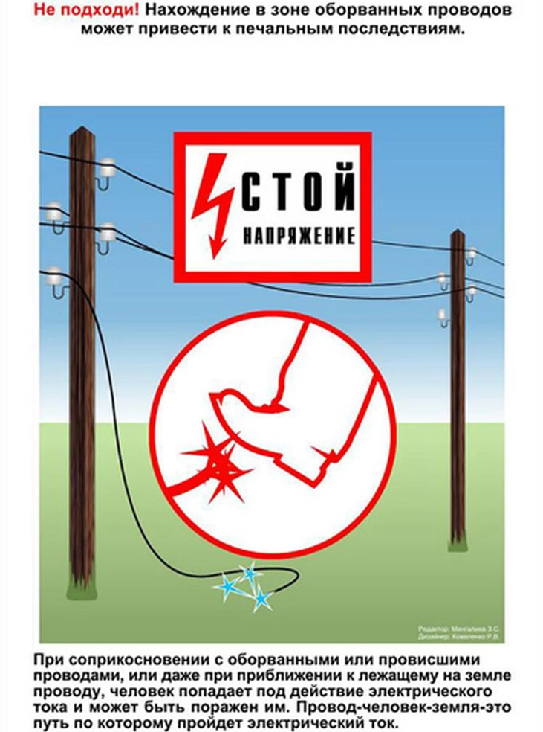

Slide 14
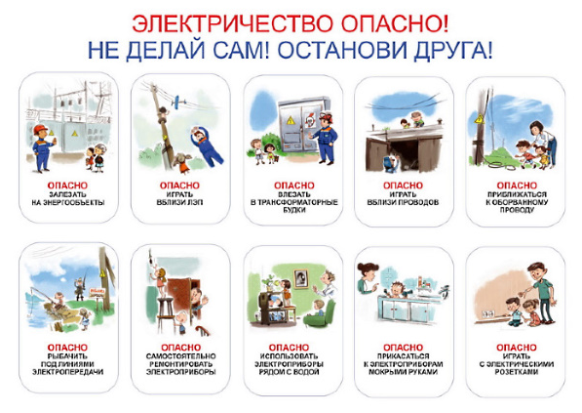

Slide 15
Проверь себя. Тест по электробезопасности.
ВОПРОС №1
ЭЛЕКТРИЧЕСТВО:
А. можно увидеть
Б. можно услышать
В. не слышно, не видно, не имеет запаха
Г. можно попробовать на вкус

Slide 16
ВОПРОС №2
УВИДЕВ ОТКРЫТУЮ ДЕВЕРЬ ТРАНСФОРМАТОРОНОЙ ПОДСТАНЦИИ (ТП) ЧТО ТЫ СДЕЛАЕШЬ?
А. пройдешь мимо
Б. позовешь друзей чтобы вместе заглянуть на подстанцию
В. позвонишь по телефону, указанному на ТП и сообщишь об открытой двери

Slide 17
ВОПРОС №3
РЕБЯТА ПЫТАЮТСЯ НАБРОСИТЬ ВЕРЕВКУ НА ПРОВОД ЛИНИИ ЭЛЕКТРОПЕРЕДАЧИ. ЧТО ТЫ СДЕЛАЕШЬ?
а. пройдешь мимо
б. поможешь им набросить веревку
в. объяснишь что набрасывать веревку на линии электропередач смертельно опасно

Slide 18
ВОПРОС №4
НА ЛИНИИ ЭЛЕКТРОПЕРЕДАЧИ ОБОРВАЛСЯ ПРОВОД , ЕГО КОНЕЦ УПАЛ НА ЗЕМЛЮ. ТВОИ ДЕЙСТВИЯ?
А. пройдешь мимо
Б. попытаешься подойти к нему и поднять
В. Обойдешь стороной в радиусе 20 метров, немедленно сообщишь об этом взрослым

Slide 19
ВОПРОС №5
У ТЕБЯ ДОМА СЛОМАЛАСЬ РОЗЕТКА. ЧТО ТЫ СДЕЛАЕШЬ?
А. попытаешься ее разобрать и отремонтировать самостоятельно
Б. сообщишь об этом взрослым

Slide 20
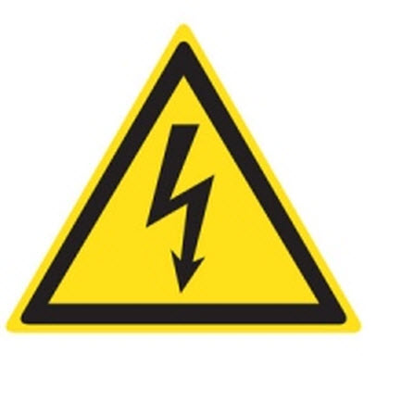
ВОПРОС №6
ЧТО ОЗНАЧАЕТ ЭТОТ ЗНАК?
А. сюда била молния?
Б. ничего не означает
В. электричество! Опасно для жизни!

Slide 21
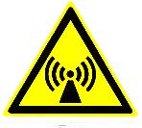


ВОПРОС №7
ВЫБЕРИТЕ СПЕЦИАЛЬНЫЙ ЗНАК ПРЕДУПРЕЖДАЮЩИЙ ОБ ОПАСНОСТИ ЭЛЕКТРИЧЕСКОГО ТОКА.
А Б В

Slide 22
ВОПРОС № 8
ЗА ВИЛКУ ЭЛЕКТРОПРИБОРА НЕЛЬЗЯ БРАТЬСЯ?
А. грязными руками
Б.холодными руками
В.мокрыми руками

Slide 23
ВОПРОС №9
ПОЛЬЗОВАТЬСЯ ЭЛЕКТРОПРИБОРАМИ НЕЛЬЗЯ?
А. в гостиной
Б. на кухне
В. в ванной комнате

Slide 24
ВОПРОС № 10
ХИЩЕНИЕ ПРОВОДА ЛИНИИ ЭЛЕКТРОПЕРЕДАЧИ:
А. Ничем не грозит
Б. Безопасно для жизни и здоровья
В. Смертельно опасно и наказывается штрафом до 1 млн.руб. или уголовным наказанием до 10 лет лишения свободы

Slide 25
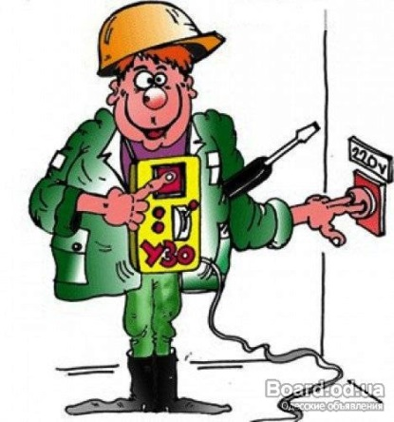
Верный ответ
ВОПРОС №1 – Электричество не имеет ни вкуса, ни цвета, ни запаха. Его нельзя увидеть или услышать
Правильный ответ - В
ВОПРОС №2 – Проникновение на территорию трансформатороной подстанции смертельно опасно. Об открытой двери необходимо сообщить энергетикам.
Правильный ответ - В
ВОПРОС №3 – набрасывать какие-либо предметы на линии электропередач смертельно опасно
Правильный ответ - В
ВОПРОС №4 – К лежащему на земле проводу нельзя приближаться ближе чем на 10 метров. В этом радиусе образуется опасная зона, проводящая электрический ток!
Правильный ответ - В
ВОПРОС №5 – Пользоваться не исправной розеткой опасно для жизни!
Правильный ответ - Б

Slide 26

Верный ответ
ВОПРОС №6 – Это знак электричество! Опасно для жизни! Размешается на трансформаторных подстанциях, опорах линий электропередачи.
Правильный ответ - В
ВОПРОС №7 – Этот знак предупреждает об опасности поражения электрическим током.
Правильный ответ - В
ВОПРОС №8 – Вода-проводник электрической энергии взявшись мокрыми руками за розетку, Вас может поразить электрическим током.
Правильный ответ - В
ВОПРОС №9 – Ванная комната – помешение с повышенной влажностью, которая отрицательно влияет на работу электроприборов
Правильный ответ - В
ВОПРОС №10 – Хищение провода с линии электропередачи условно наказуемо. При соприкосновении с проводом человек может получить ожоги и смертельные травмы.
Правильный ответ - В

Slide 27
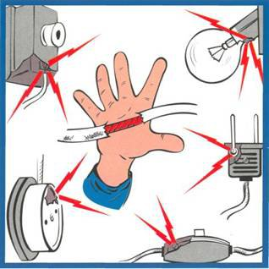
Подведём итоги теста.
8-10 правильных ответов
Вы на «отлично» справились с заданием!
8-6 правильных ответов
Вы на «хорошо» справились с заданием!
6-7 правильных ответов
Вы на «удовлетворительно» справились с заданием. Вам необходимо повторить правила электробезопасности
5- и менее правильных ответов
Вам необходимо ознакомиться с правилами элетробезопасности. Ваша жизнь и здоровье под угрозой

Slide 28
Памятка по электробезопасности
10 «НЕ» в быту и на улице
НЕ тяни вилку из розетки за провод
НЕ беритесь за провода электрических
приборов мокрыми руками
НЕ пользуйся неисправными электропри-
борами
НЕ прикасайся к провисшим, оборванным
и лежащим на земле проводам
НЕ лезь и даже не подходи к трансформа-
торной будке
НЕ бросай ничего на провода и в электро-
установки
НЕ подходи к дереву, если заметил на нем
оборванный провод
НЕ влезай на опоры
НЕ играй под воздушными линиями
электропередач
НЕ лазь на крыши домов и строений,
рядом с которыми проходят электри-
ческие провода

Slide 29
Всего доброго!!!

